Slide 1
mi a gond a pornóval?
Függőség, bántalmazás, és szenvedés
Írta: Erica Jones
A Hetednapi Adventista Egyház
Észak-Amerikai Divíziójának
igazgatóhelyettese
Notes:
Gondok a pornográfiával (1)
Ártalmatlan szórakozás? Aligha! A pornográfia használata fizikai, érzelmi és pszichológiai károkat okoz. Endorfin-felszabadító tulajdonsága a nézőt önellátó függővé változtatja, gúnyt űz az Isten által teremtett szexualitás gyönyörű ajándékából. Alapvetően erőszakos és a gonoszságot támogatja a kölcsönös intimitással szemben, valamint szoros kapcsolatban áll az emberkereskedelemmel. Újabb tények bizonyítják, hogy a pornográfia szétszaggatja a bizalmon és hűségen alapuló romantikus kapcsolatokat. Ez a sikertelen házasságok egyik leggyakoribb oka. Ezt a kört azonban meg lehet szakítani és a szabadság csupán egy ugrásnyira van.

Slide 2
Nem hagyhatjuk tovább figyelmen kívül
A pornográfia élvezete szinte minden népesség között elterjedt. Hatással van a férfiak és nők minden korosztályára.
Nem áll meg az egyház kapujában, és a családi otthonok bejáratánál sem.
Az elhallgatás és szégyenkezés csak fenntartja az ártalmas körforgást. Nem hallgathatunk tovább róla!
Notes:
Nem hagyhatjuk tovább figyelmen kívül (2)
A pornográfia élvezete szinte minden népesség között elterjedt. Hatással van a férfiak és nők minden korosztályára. Nem áll meg az egyház kapujában, és a családi otthonok bejáratánál sem. Az elhallgatás és szégyenkezés csak fenntartja az ártalmas körforgást. Nem hallgathatunk tovább róla!

Slide 3
Ez nem egy kicsi probléma
Age 11
Az érintettek átlagéletkora
68 million
A pornóoldalak napi látogatottsága
47%
A keresztények között: otthonukban a pornográfia a legfőbb probléma
1/3
A pornót rendszeresen használó nők száma
Notes:
Ez nem egy kicsi probléma (3)
Az érintettek átlagéletkora 11 év.
A napi pornóoldal látogatások száma: 68 millió.
A keresztények között: 47% otthonában a pornográfia a legfőbb probléma.
A rendszeres használók 1/3 –a nőnemű.

Slide 4
függőség
A fenevad táplálása
Notes:
A pornó nem ártalmatlan hobby. Nagyon káros következményei vannak.
.

Slide 5
Hogy néz ki a pornófüggőség?
Egyre hosszabb lesz a pornó nézésével töltött idő.
Úgy érzi, hogy „elszáll”, amikor pornót néz, vagy a gondjai „megoldásaként” szolgál.
Bűntudata van a pornó nézésének következményei miatt.
Órákat tölt pornóoldalak böngészésével, még akkor is, ha emiatt elhanyagolja önmagát és felelősségeit.
Notes:
Hogy néz ki a pornófüggőség? (5)
Egyre hosszabb lesz a pornó nézésével töltött idő.
Úgy érzi, hogy „elszáll”, amikor pornót néz, vagy a gondjai „megoldásaként” szolgál.
Bűntudata van a pornó nézésének következményei miatt.
Órákat tölt pornóoldalak böngészésével, még akkor is, ha emiatt elhanyagolja önmagát és felelősségeit.

Slide 6
Hogy néz ki a pornófüggőség?
Ragaszkodik hozzá, hogy szerelme, vagy szexpartnere vele együtt nézze a pornót.
Úgy érzi, nem képes előzetes pornónézés nélkül élvezni a szexet.
Nem tud ellenállni a pornónézés sürgető vágyának
Kevésbé kielégítő a szexuális élete.
Párkapcsolati problémák lépnek fel.
Veszélyes magatartás kockázata a pornónézés érdekében.
Notes:
Hogy néz ki a pornófüggőség?
Ragaszkodik hozzá, hogy szerelme, vagy szexpartnere vele együtt nézze a pornót.
Úgy érzi, nem képes előzetes pornónézés nélkül élvezni a szexet.
Nem tud ellenállni a pornónézés sürgető vágyának.
Kevésbé kielégítő a szexuális élete.
Párkapcsolati problémák lépnek fel.
Veszélyes magatartás kockázata a pornónézés érdekében.

Slide 7
Mi történik, amikor odakattintunk?
Egy 2016 –os tanulmány szerint a pornót nézők MRI agyi felvételeit vizsgálták. Az eredmények az agy azon részének fokozott aktivitását mutatták, amely fontos szerepet játszik a döntéshozatalban és a jutalmazással kapcsolatos viselkedésben. A nézők agya dopamint szabadított fel az erotikus képek láttán.
A jutalom-központ akkor aktiválódik, amikor elértünk egy célt. Amikor megtapasztaljuk a jutalmat, az agy dopamin kibocsátásával válaszol, ami légyegében megerősíti az érzést, hogy még több jutalomra van szüksége.
A dopamin folyamatos felszabadulása, ami akkor következik be, ha valaki krónikusan és kényszeren pornót néz, valójában megváltoztatja az agy jutalmazási rendszerét. Ezek az agyi változások új „térképeket” készítenek a szexuális stimuláláshoz. Egy idő után a korábban létrehozott térképek már össze sem hasonlíthatók a pornónézés által létrehozott sémákkal.
Notes:
Mi történik, amikor odakattintunk? (7)
Egy 2016 –os tanulmány szerint a pornót nézők MRI agyi felvételeit vizsgálták. Az eredmények az agy azon részének fokozott aktivitását mutatták, amely fontos szerepet játszik a döntéshozatalban és a jutalmazással kapcsolatos viselkedésben. A nézők agya dopamint szabadított fel az erotikus képek láttán.
A jutalom-központ akkor aktiválódik, amikor elértünk egy célt. Amikor megtapasztaljuk a jutalmat, az agy dopamin kibocsátásával válaszol, ami légyegében megerősíti az érzést, hogy még több jutalomra van szüksége.
A dopamin folyamatos felszabadulása, ami akkor következik be, ha valaki krónikusan és kényszeren pornót néz, valójában megváltoztatja az agy jutalmazási rendszerét. Ezek az agyi változások új „térképeket” készítenek a szexuális stimuláláshoz. Egy idő után a korábban létrehozott térképek már össze sem hasonlíthatók a pornónézés által létrehozott sémákkal.
A jutalomközpont akkor aktiválódik, amikor elértünk egy célt. Amikor megtapasztaljuk a jutalmat, az agy dopamint kibocsátásával válaszol, ami lényegében megerősíti az érzést, hogy még több jutalomra van szükség. Más szóval ezek a dopamin-kibocsájtások elég erősek ahhoz, hogy motiválják a jövőbeni döntéseinket. Ne feledjük, hogy a dopamin egy szexuális izgalommal és újdonsággal járó élmény során szabadult fel, tudjátok, amilyenek a pornófilmekben láthatók.
Az agy idővel érzéketlenné válik ezekre a dopaminlöketekre. Normal Doidge neuroplaszticitással foglalkozó, „Az agy átalakítja önmagát” c. könyvében kifejti, hogy ez a folyamatos dopamin-felszabadulás, ami a rendszeres, kényszeres pornófogyasztás során következik be, megváltoztatja az agy jutalmazási rendszerét. Világosan megfogalmazva: minél több pornót néz valaki, annál nagyobb valószínűséggel fog újra, meg újra odakattintani a neten.
Ezen kívül Doidge azt is kifejti, hogy ezek az agyi változások a szexuális stimulálás új sémáit építik ki az agyban. Ezek a „térképek” egy idő után már nem is hasonlítanak a pornónézés előtti sémákra. Gondoljunk csak bele! Amikor valaki hozzászokik egy droghoz, egyre nagyobb adag bevételére lesz szüksége a kívánt hatás eléréséhez. Doidge következtetése szerint, hasonlóképpen a pornográfia nézőjének is folyamatosan tovább kell lépnie az egyre kifejezőbb tartalmak felé, hogy az izgalom azonos szintjét elérje.

Slide 8
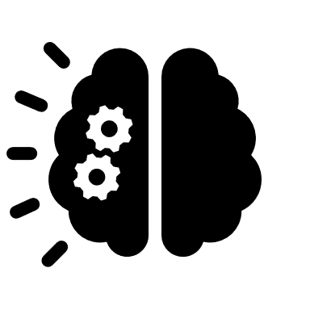
A függőség megváltoztatja az agyat
Agykutatási tanulmányok eredményei szerint a pornográfia-függőknek egyre több problémájuk lesz a munkájukban, és a hétköznapi rutinfeladatok elvégzésében is. (DeSousa & Lodha, 2017).
Minél több órát tölt valaki hetente pornónézéssel, annál kisebb lesz agyának szürkeállománya. Továbbá az egészséges agyműködéshez szükséges kapcsolódó szövetek is sorvadni kezdenek a pornóhasználat óráival egyenes arányban. (DeSousa & Lodha, 2017).
A 12-16 éves serdülők rövidtávú verbális memóriáját is rontja a rendszeres pornónézés. (Prawiroharijo et al, 2019).
Notes:
A függőség szó szerint megváltoztatja az agyat (8)
Agykutatási tanulmányok eredményei szerint a pornográfia-függőknek egyre több problémájuk lesz a munkájukban, és a hétköznapi rutinfeladatok elvégzésében is. (DeSousa & Lodha, 2017).
Minél több órát tölt valaki hetente pornónézéssel, annál kisebb lesz agyának szürkeállománya. Továbbá az egészséges agyműködéshez szükséges kapcsolódó szövetek is sorvadni kezdenek a pornóhasználat óráival egyenes arányban. (DeSousa & Lodha, 2017).
A 12-16 éves serdülők rövidtávú verbális memóriáját is rontja a rendszeres pornónézés. (Prawiroharijo et al, 2019).

Slide 9
A függőség köre
kíváncsiság
befogadás
függőség
hozzászokás
szégyen
Notes:
A függőség köre (9)
Kíváncsiság, befogadás, függőség, hozzászokás, szégyen
A függőség igen rövid idő, akár már nyolc hét alatt is kialakulhat. Talán egyszerű kíváncsisággal kezdődik, ám a dopamin hatásának megtapasztalása miatt beszippanthatja a fogyasztót. Minél többet néz valaki pornót, annál többre vágyik, és hamarosan azon kapja magát, hogy rendszeresen nézi. Pont, mint a drogoknál, a néző hozzászokik, és egyre többre van szüksége. És ami kíváncsisággal kezdődött, általában szégyenkezéssel társuló függőséghez vezet.

Slide 10
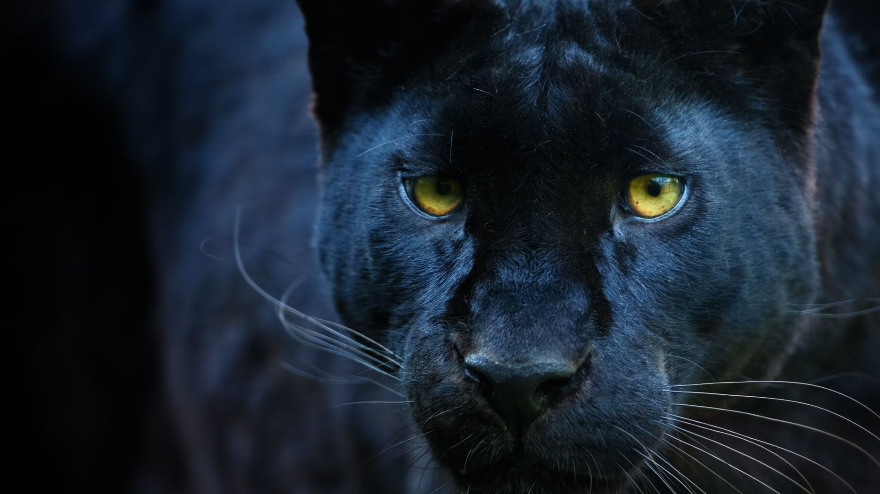
Az emberek eszközzé válnak egy cél érdekében
A többiek megítélendő, szexualizálandó, üldözendő, vadászandó tárgyakká válnak.
Kukkolás
Elérzéketlenedés
Tárgyiasítás
Notes:
Az emberek eszközzé válnak egy cél érdekében (10)
A pornográfia idővel az emberek nézegetésének megszállottjává tesz, a velük való kapcsolattartás helyett.
A pornó irreális képet közvetít az emberekről —méret, alak és a formák összhangja alapján értékelt tárgyakká válnak – nem teljes egyénekként mutatja be őket. Ahogy a fantáziavilág normává válik, a néző félni kezd a valódi intimitástól.
A többiek megítélendő, szexualizálandó, üldözendő, vadászandó tárgyakká válnak.
Kukkolás
Elérzéketlenedés
Tárgyiasítás

Slide 11
Notes:
Nate története (11)
Játsszdd le a videót és tegyél fel néhány kapcsolódó kérdést!
https://www.youtube.com/watch?v=2U93S7CIj-Q&t=49s

Slide 12
BÁNTALMAZÁS
A pornóval járó erőszak
Notes:
Azt gondolhatnánk, hogy a pornográfia nem árt senkinek. Nézzük csak meg közelebbről!

Slide 13
A számok tükrében
Az online megtekinthető pornófilmek 45%-a tartalmaz legalább egy fizikai erőszakot bemutató jelenetet. A bemutatott fizikai erőszak öt leggyakoribb formája a verés, a száj betömése, a pofozás, a hajhúzás és a fojtogatás. (Fritz et al, 2020)
A pornográf jelenetek 97% -ában nők az erőszak célpontjai. Bemutatott reakciójuk pedig közönyös, vagy pozitív, csak nagyon ritkán negatív. A jelenetek 76% -ában férfiak a nők elleni erőszak elkövetői. (Fritz et al., 2020)
Azok a fiúk, akik már láttak erőszakos pornót, kétszer nagyobb valószínűséggel követnek el fizikai és szexuális erőszakot randipartnerükkel szemben. (Rostad et al., 2019)
Azok a lányok, akik láttak már erőszakos pornót, nagyobb valószínűséggel válnak partnerük erőszakoskodásának áldozatává. (Rostad et al., 2019)
Notes:
A számok alapján (13)
(Olvassátok el a diákat: 1-4)
Úgy a pornográfia, mint az alkoholfogyasztás jellemző előjele a szexuális erőszak áldozatává válásnak az egyetemista nők körében. A kettő együttes jelenléte drámaian megnöveli az áldozattá válás esélyét. Ennek egyik oka, hogy a pornó jelentéktelennek tünteti fel az agresszív szexuális cselekedeteket. (de Heer, et al., 2020)
A férfiakat nagyobb valószínűséggel izgatják fel a nemi erőszakot bemutató pornográf képek, mint a nőket. Azok a férfiak, akik számára a szexualitás egyenlő az erőszak és a hatalom kifejezésével, nagyobb valószínűséggel részesítik előnyben az erőszakos pornót, mint más férfiak. (Carvalho & Rosa, 2020)
A férfiak a pornó egyre nagyobb mértékű fogyasztásával egyre nagyobb valószínűséggel lesznek szexuális ragadozók, erőszakolók és uralkodók, és egyre rosszindulatúbak lesznek a nőkkel szemben. (Goodson, et al., 2020)
A több pornót, különösen a férfi-dominanciát bemutatót fogyasztó férfiak nagyobb valószínűséggel lesznek erőszakosak a saját kapcsolataikban is. (De Heer et al., 2020)
Gyakran látható nők elleni erőszak a pornófilmekben. Például a férfiak 72% - a és a nők 46% -a látott már olyan pornót, ahol a férfi a nő arcába ejakulált. (Herbenick et al., 2020)
A férfiak 21% -a és a nők 11%-a látott már megerőszakolást bemutató pornót. (Herbenick et al., 2020)
A férfiak 45%-a és a nők 33%-a látott már BDSM pornót. (Herbenick et al., 2020)
Az emberek gyakran utánozzák, amit a pornófilmen láttak. Például a férfiak 20% -a és a nők 12% -a kötözte ki a partnerét szex közben, a férfiak 11% -át és a nők 21%-át kötözték ki (bilincselték meg) szex közben, és a férfiak 48% -a ejakulált a nő arcába. (Herbenick et al., 2020)
A férfiak pornográfia fogyasztása, különösen az erőszakos pornó összefüggésbe hozható a női partnerrel szembeni erőszakos viselkedés felerősödésével. Ez a következmény még erősebb, ha a férfi szexista, jogosnak tartja az erőszak alkalmazását és a nőket szexuális tárgynak tekinti. (Rodriguez & Fernandez-Gonzales, 2019)
A pornófogyasztó nők nagyobb valószínűséggel követnek el beleegyezés nélküli szexuális tevékenységet és hajlamosabbak érzelmi manipulációval megtéveszteni férfi partnerüket. (Hughes et al., 2020)
A pornó, különösen az erőszakos pornográfia összefüggést mutat a szexuális zaklatással kapcsolatos megnyilvánulások felerősödésével és a múltbéli támadó magatartással is. (Bridges, 2019)
Minél több pornót néznek a férfiak, annál inkább nem embernek, hanem szexuális tárgynak tekintik a nőket. (Seabrook et al., 2019)
Az online megtekinthető pornófilmek 45%-a tartalmaz legalább egy fizikai erőszakot bemutató jelenetet. A bemutatott fizikai erőszak öt leggyakoribb formája a verés, a száj betömése, a pofozás, a hajhúzás és a fojtogatás. (Fritz et al, 2020)
A pornográf jelenetek 97% -ában nők az erőszak célpontjai. Bemutatott reakciójuk pedig közönyös, vagy pozitív, csak nagyon ritkán negatív. A jelenetek 76% -ában férfiak a nők elleni erőszak elkövetői. (Fritz et al., 2020)
A 10. osztályos fiatalemberek 29% -a látott már erőszakos pornót. (Rostad et al., 2019)
A 10. osztályos lányok 16% -a látott már erőszakos pornót. (Rostad et al., 2019)
Azok a fiúk, akik már láttak erőszakos pornót, kétszer nagyobb valószínűséggel követnek el fizikai és szexuális erőszakot randipartnerükkel szemben. (Rostad et al., 2019)
Azok a lányok, akik láttak már erőszakos pornót, nagyobb valószínűséggel válnak partnerük erőszakoskodásának áldozatává. (Rostad et al., 2019)
Azoknak 91% -a akart részt venni ilyen együttlétben, akik már láttak „durva pornót” (beleértve a hajhúzást, ütlegelést, karmolást, harapdálást, kikötözést, öklözést és kettős behatolást), és 82% -uk legalább az egyik durvaságra vágyott. Ez hitelesen bizonyítja, hogy a pornográfia nézése ilyen magatartáshoz vezethet, sőt még erőszakhoz is. (Vogels & O’Sullivan, 2019)
Alapos laboratóriumi vizsgálatok határozott összefüggést mutattak ki a pornográfia nézése és az agressziót támogató megnyilvánulások, valamint az erőszakos viselkedés között. (Bridges, 2019)
A gyermekpornográfia készítése miatt bebörtönzött nők 60%-a volt korábban szexuális erőszak, 46% -ik pedig fizikai erőszak áldozata. (Bickart et al., 2019)

Slide 14
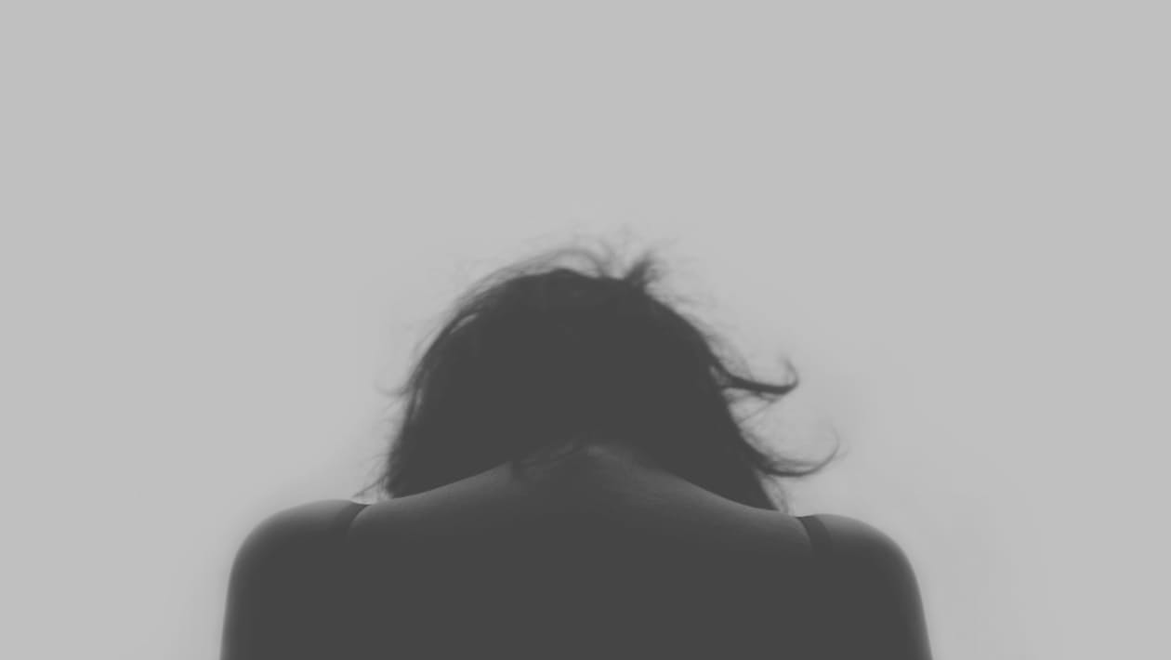
Tényleg senkinek sem árt?
A pornográf filmekben ábrázolt pozitív válasz az erőszakra nagyban elősegíti szexualitásról alkotott embertelen, agresszív kép kialakulását. Az agy megtanulja a szexuális viselkedést ezekhez a dolgokhoz kapcsolni, ha az izgalom érzelmei erőszakhoz és agresszióhoz kapcsolódnak, ami kevésbé együttérzővé teheti a nézőt a szexuális erőszak és kizsákmányolás áldozataival kapcsolatban. Még ront a helyzeten, hogy ha a film ábrázolása szerint az áldozatok még élvezik is az erőszakot és a bántalmazást, a néző elhiszi, hogy az emberek élvezik, ha így bánnak velük.
A szexuális kereskedelem áldozatai arról számoltak be, hogy pornó nézésére kényszerítették őket, hogy megtanulják, mit várnak el majd tőlük. Túl azon, hogy a pornográfiát az áldozatok oktató kézikönyvének használják, gyakran elválaszthatatlan az emberkereskedelemtől. A szexuális kereskedelem áldozatainak közel fele számolt be róla, hogy rabságuk idején kikötözték őket és erőszakos pornófilmet készítettek róluk. Ezt az online tartalmat anyagi haszonszerzésre, vagy reklámcélokra használhatják, a nézőnek pedig fogalma sincs a kamera mögött rejlő valódi történetről.
Notes:
Tényleg senkinek sem árt? (14)
A pornográf filmekben ábrázolt pozitív válasz az erőszakra nagyban elősegíti szexualitásról alkotott embertelen, agresszív kép kialakulását. Az agy megtanulja a szexuális viselkedést ezekhez a dolgokhoz kapcsolni, ha az izgalom érzelmei erőszakhoz és agresszióhoz kapcsolódnak, ami kevésbé együttérzővé teheti a nézőt a szexuális erőszak és kizsákmányolás áldozataival kapcsolatban. Még ront a helyzeten, hogy ha a film ábrázolása szerint az áldozatok még élvezik is az erőszakot és a bántalmazást, a néző elhiszi, hogy az emberek élvezik, ha így bánnak velük.
A szexuális kereskedelem áldozatai arról számoltak be, hogy pornó nézésére kényszerítették őket, hogy megtanulják, mit várnak el majd tőlük. Túl azon, hogy a pornográfiát az áldozatok oktató kézikönyvének használják, gyakran elválaszthatatlan az emberkereskedelemtől. A szexuális kereskedelem áldozatainak közel fele számolt be róla, hogy rabságuk idején kikötözték őket és erőszakos pornófilmet készítettek róluk. Ezt az online tartalmat anyagi haszonszerzésre, vagy reklámcélokra használhatják, a nézőnek pedig fogalma sincs a kamera mögött rejlő valódi történetről.

Slide 15
Ez nem csak rólad szól
Notes:
Ez nem csak rólad szól (15)
Video: https://www.youtube.com/watch?v=K7OIlwEdOHY

Slide 16
Az érzelmek megvásárolhatók, és minél több pénzt költenek rá, annál nagyobb kontrollra lehet szert tenni egy kapcsolatban.
A kontrolláló, irányító viselkedés a szeretet gesztusa. A birtoklás is a szeretet kifejezése, különösen, ha manipulációról van szó.
Romantikus dolog figyelmen kívül hagyni mások fájdalmát a saját örömünk érdekében.
Elfogadható fegyverként használni a szexet. A kényszerítés, az erőszakolás nem annyira bántalmazó, hanem inkább a vágy kifejezője.
A gazdagság és a siker, súlyosan sérült múlttal párosulva feljogosít egy bántalmazó jellegű kapcsolatra. Az erőszakszerű kapcsolat elfogadását jelenti, még, ha az évtized „szerelmes regényének” kiáltották is ki.
#eznemszerelem
Notes:
#Ez nem szerelem (16)
Hollywood azt tanítja, hogy az ilyen viselkedés teljesen normális és vonzó.
Öt dolog, amire a „Szürke ötven árnyalata” tanít:
Az érzelmek megvásárolhatók, és minél több pénzt költenek rá, annál nagyobb kontrollra lehet szert tenni egy kapcsolatban.
A kontrolláló, irányító viselkedés a szeretet gesztusa. A birtoklás is a szeretet kifejezése, különösen, ha manipulációról van szó.
Romantikus dolog figyelmen kívül hagyni mások fájdalmát a saját örömünk érdekében.
Elfogadható fegyverként használni a szexet. A kényszerítés, az erőszakolás nem annyira bántalmazó, hanem inkább a vágy kifejezője.
A gazdagság és a siker, súlyosan sérült múlttal párosulva feljogosít egy bántalmazó jellegű kapcsolatra. Az erőszakszerű kapcsolat elfogadását jelenti, még, ha az évtized „szerelmes regényének” kiáltották is ki.

Slide 17
SZENVEDÉS
Depresszió, szégyen és leépülés
Notes:
SZENVEDÉS: Depresszió. szégyen és leépülés (17)
A pornográfia használata személyiségromboló.

Slide 18
Az érzelmi következmények
Elszigetelődés és szégyenkezés
Hamis intimitás és a magányosság
Letargia és depresszió
Notes:
Az érzelmi következmények (18)
Elszigetelődés és szégyenkezés
A működési zavaron kívül, amit a pornó visz a tinédzser életébe, még el is szigeteli őt. A magányosság érzése gyakran készteti az embert, hogy pornóval gyógyítsa azt. A film megnézése után pedig még erősebben tör rá a magány. A „Journal of Sex and Marital Therapy” (Szexuális és házassági terápia) magazinban a közelmúltban megjelent tanulmány szerint igen szoros az összefüggés a magányosság és a pornográfia használata között. Egyszerűen szólva, sokkal valószínűbb, hogy rendszeresen használ pornót, az, aki magányos.
Nehéz kideríteni, melyik következik be először, mert a pornó és a magányosság kölcsönösen felerősítik egymást. A pornográfia elszigetelődéshez vezet, az elszigetelődés pedig a pornó használatához. Nem csoda, hogy a pornóhasználók gyakrabban számolnak be magányosságról. A szexfüggőség intimitási zavar. Vonzóbbá válik számára a pornó hamis intimitása, ha valakinek az életében kevesebb kötődés és valódi intimitás van.
A hamis intimitás és a magányosság
A szexfantáziák által szoros kapcsolatot érezhet, amikor valaki elszigetelődik a valódi emberektől. A pornográfia olyan virtuális teret nyújt, ahová belépve azt érezheti, hogy mások elfogadják és vágynak rá. A pornó hamis intimitást biztosít, ami a puszta szexuális élvezeten túl is vonzóvá teszi. Még fogékonyabbá tehet a mesterséges intimitásra, ha valakinek a családjában kisgyermekkorában hiányzott az intimitás. Az elszigeteltség még nagyobb óhajt teremt az emberekben az intimitásra. Sajnálatos módon a mai fiatalabb generációk az USA történek legmagányosabb fiataljai. Egy friss tanulmány szerint az „Ezredfordulósok” (1977-94 között születettek) 30%-a magányosnak vallja magát, és 22%-uknak még barátai sincsenek. A Z-generáció fiataljai (1995-2015 között születettek) pedig még ennél is magányosabbak.
Letargia és depresszió
A pornó használata mesterségesen megemeli a dopaminszintet. Ebből következik, hogy a pornóhasználók dopamin-igénye magasabb a normálisnál. Az „elszállás” nélkül pedig depresszióssá, motiválatlanná és antiszociálissá válhatnak. Tény, hogy ezek az érzések még gyakoribb pornónézésre ösztönzik őket, mint a nem függőket. Ha a függő agya már hozzászokott a természetellenes stimulációhoz, már nem tudja úgy élvezni az élet egyszerű örömeit, mint annakelőtte. Unatkozni kezd és elszakad azoktól a dolgoktól, amelyekben korábban örömét lelte.
A pornó kémiai függőséget alakít ki az agyban. Egyeseknél ez csak gyenge hatás, másoknál azonban meghatározó lehet. Különösen a tinédzsereknél.

Slide 19
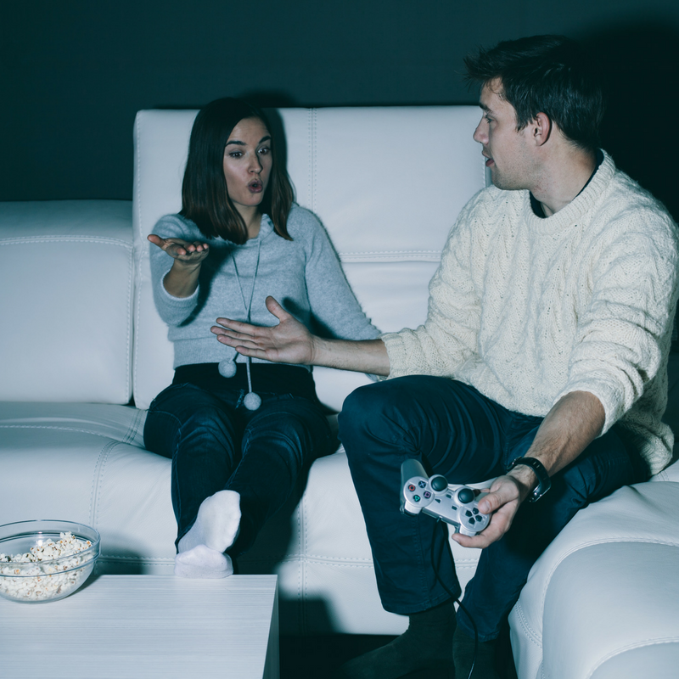
Párkapcsolati következmények
A pornográfia nyíltan, puszta valóságában, használható, kihasználható és eldobható tárgyként mutatja be az emberi testet. Ez a valódi kapcsolatok kiforgatott, meghamisított, hazug bemutatása a fogyasztóknak. Az agresszió és az eltúlzott teljesítmény kihangsúlyozásával minden valódi szenvedélyt, szeretetet és intimitást nélkülöző fizikai cselekményt mutat be. Végül pedig, a fogyasztó számára sokkoló versenysport látványává válik a szex.
Notes:
Párkapcsolati következmények (19)
A pornográfia nyíltan, puszta valóságában, használható, kihasználható és eldobható tárgyként mutatja be az emberi testet. Ez a valódi kapcsolatok kiforgatott, meghamisított, hazug bemutatása a fogyasztóknak. Az agresszió és az eltúlzott teljesítmény kihangsúlyozásával minden valódi szenvedélyt, szeretetet és intimitást nélkülöző fizikai cselekményt mutat be. Végül pedig, a fogyasztó számára sokkoló versenysport látványává válik a szex.
A pornográfia használata több, mint 300%-kal növeli a házassági hűtlenség előfordulását.
A „szexfüggőnek” nevezett emberek 40%-a elveszíti házastársát, 58 %-uk jelentős anyagi veszteséget szenved, 33% -uk még a munkáját is elveszíti.
A válások 68% -ban az egyik házastárs az interneten ismerkedik meg újabb partnerével, míg 56% -ban az egyik fél „megszállott érdeklődést” mutat a pornográf weboldalak iránt.
A házasságban élő pornográfia-fogyasztók nagyobb valószínűséggel érzik úgy, hogy gond van a házasságukkal, és gyakrabban szakítanak is, mint azok, akik nem néznek pornót. (Perry, 2020)

Slide 20
Szexuális következmények
Valójában elfordul a természetes intimitástól az, aki hozzászokik a pornó hatására való önkielégítéshez.
A pornó nézése közben a felhasználó teljes mértékben irányíthatja szexuális élményét.
A pornóhasználó elvárja, hogy partnere mindig azonnal készen álljon az aktusra.
Egyes pornóhasználók úgy vélik, hogy a pornográfia rendben van, ha nem tartalmaz szexuális cselekményeket és csak az önkielégítésre ösztönöz.
Notes:
Szexuális következmények (20)
Valójában elfordul a természetes intimitástól az, aki hozzászokik a pornó hatására való önkielégítéshez.
A pornó nézése közben a felhasználó teljes mértékben irányíthatja szexuális élményét.
A pornóhasználó elvárja, hogy partnere mindig azonnal készen álljon az aktusra.
Egyes pornóhasználók úgy vélik, hogy a pornográfia rendben van, ha nem tartalmaz szexuális cselekményeket és csak az önkielégítésre ösztönöz.

Slide 21
Notes:
Matt története (21)
Játsszdd le a videót és tegyél fel néhány kapcsolódó kérdést!
https://www.youtube.com/watch?v=dbYWKVAeu6Y

Slide 22
A lélektani következmények
Notes:
A lélektani következmények (21)
Írta: Nate Danser, A „Tiszta élet” Missziós Szolgálat igazgatója
A pornográfiahasználat ártatlansága mellett érvelők egyik általános állítása az, hogy csupán arra a személyre hat, aki él vele. Bizonyos szempontból ez ma még hihetőbb, mint valaha. Manapság egy férfi annyi pornóhoz férhet hozzá a saját hálószobájában, amennyihez csak akar. Nem kockáztatja, hogy megszégyenül a családja előtt, ha felnőtt-magazint vásárol a közértben, vagy elbújik egy pornómoziban, ahol valaki felismerheti.
Ésszerűnek tűnik tehát a kérdés: „Vajon, nem csupán rám tartozik?” A fizikai életnek azonban, ugyanúgy, mint a szellemi életnek vannak megváltoztathatatlan törvényei. Az igazság a következő: ha valaki leugrik egy szikláról, nem tudja megakadályozni, hogy a teste földet érjen. Ugyanígy a pornográfiát néző sem tudja megakadályozni, hogy negatív hatással legyen másokra.
A pornográfia fogyasztói két főbb területen gyakorolnak hatást másokra. Az egyiken közvetlen, a másikon indirekt módon.
Ki mint vet, úgy arat
Pál apostol azt tanácsolta az efézusi gyülekezetnek, hogy hagyjanak fel régebbi életmódjukkal, mert az „romlott volt, az álnok vágyaik miatt” (Eféz 4:17-19). A galátziai gyülekezetnek is azt tanácsolta, hogy szorgalmasan harcoljanak a test kívánságai ellen: „Mert aki vet az ő testének, a testből arat veszedelmet; aki pedig vet a léleknek, a lélekből arat örök életet. (Galata 6:8).
Amikor valaki a pornográfia nézésével az alacsonyabb természetének vet, következésképpen nagyfokú erkölcsi romlást fog aratni a lelkiéletében is. Egyesek az ingerlékenység és gorombaság termését aratják. Mások általános fásultságot az élet iránt, és semmi egészséges érdeklődést nem mutatnak arra, hogy vigyázzanak magukra, vagy teljesítsék kötelezettségeiket. Megint mások a depresszió, a szorongás, vagy étkezési zavarok gyümölcsét szüretelik.
Nem nehéz belátni, hogyan hat mindez másokra. Ha bármi nem úgy megy otthon, ahogyan Ken szeretné, odacsap a feleségére, vagy gyermekeire. Jeremy a napi öt óra pornónézésével elherdálja a pénzt, amit a szülei az egyetemi tandíjára gyűjtöttek neki. Ellógja az előadásokat, alig teljesíti a vizsgákat és elfelejti kifizetni a számláit. Lina a pornó csapdájába esett és egyre depressziósabb lesz. Kövérnek érzi magát a filmekben látott nőkhöz képest, ezért minden étkezés után meghánytatja magát. A barátai nagyon aggódnak érte és folyamatosan azon tanakodnak, hogyan segíthetnének rajta.
A pornográfia rabságába esett emberek gyakran nem veszik észre a személyiségükben, érzelmi életükben és jellemükben bekövetkezett változásokat. Még akkor is szenvednek a következmények kínjaitól, ha mások nem tudják felismerni a probléma forrását.
Hacsak nem maradtok a szőlőtőn
Bár kevésbé közvetlen a másik mód, amivel a pornográfia-függők másokra hatnak, ugyanannyira romboló. Ahogy a pornográfia erkölcsi romlásba viszi a férfi jellemét, azt is megakadályozza, hogy azzá váljon, akivé válnia kellene.
Isten igéje azt mondja nekünk, hogy: „Mert az Ő alkotása vagyunk, teremtetvén Általa a Krisztus Jézusban jó cselekedetekre, amelyeket előre elkészített az Isten, hogy azokban járjunk.” (Eféz 2:10) Jézus pedig a következőket mondta erről: „Miképpen a szőlővessző nem teremhet gyümölcsöt magától, hanemha a szőlőtőkén marad; akképpen ti sem, hanemha én bennem maradtok.” (János 15:4)
Az az ember, aki rendszeresen a pornográfiába merül, elvágja magát Jézus, a Mennyei szőlőtőke befolyásától. Még akkor is nagyon beteg az illető, ha még nem halt meg teljesen szellemileg. Ez a fajta lelki betegség mindig hátráltatja az embert abban a munkában, amire Krisztus elhívta őt.
A pornográfia megöli Isten iránti szenvedélyünket. Elpusztítja a lelki igazságok megértésének képességét. Kiöli a vágyunkat, hogy Isten országáért áldozzuk magunkat. Eltorzítja a nézőpontunkat, kifordítva látjuk a jót és a rosszat.
„A titkos bűnök és a romlott befolyások végül ellopják azt az erőt, amelynek mindenki számára elérhetőnek kellene lennie, aki a Földön Isten munkáját végzi.”
Ki tudja, hány férfi munkája hiúsult meg a pornográfia használata miatt, akiket a helyi gyülekezet munkájába hívtak el? Tisztátalan életük miatti szégyenükben úgy érzik, alkalmatlanok a szolgálatra.
Hány apa nem képes helyesen vezetni gyermekeit és feleségét a titkos bűnei miatt? Szeretnének tanítani és irányítani, de a tiszta lelkiismeretből fakadó bátorságot aláássa a személyes győzelem hiánya. Üres a lelki vezető helye az otthonukban, vagy helytelenül a feleségük tölti be azt. Ezért gyermekeik lelki és erkölcsi jellemét a kortársak, a környező perverz kultúra és saját romlott természetük formálja.
Hány, meg hány fiatalember, ifjú lány és asszony kapott elhívást, hogy álljanak ki az igazságért az iskolában, vagy a munkahelyükön, ám erkölcsük annyira megromlott, hogy nincsen valódi bizonyságuk Krisztusról és az Ő igazságáról?
Másrészt hivatalos szolgálatot végzők is vannak, akik a pornográfia vonzásába keverednek. Nekik meg kell vizsgálniuk szolgálatuk motivációit. Bár Isten dönthet úgy, hogy szolgálatuk által megáld másokat, de egészen biztosan eljön az idő, amikor leleplezi, vagy egyszerűen mellőzi őket. A titkos bűnök és romlott befolyások végül ellopják azt az erőt, amivel mindenkinek rendelkeznie kellene, aki a Földön Isten munkáját végzi.
Ha valakire már hatott a pornográfia
Vitathatatlan és egyszerűen kiszámíthatatlan a pornóhasználó ember hatása a környezetére. Viszont az az igazság, hogy még ha el is tudja kerülni a környezetére gyakorolt negatív hatást, van Valaki, akire már hatott a bűne.
„És ő megsebesíttetett bűneinkért, megrontatott a mi vétkeinkért, békességünknek büntetése rajta van, és az ő sebeivel gyógyulánk meg.” (Ézsa 53:5)
Jézust, Isten szelíd Bárányát terhelték bűneink. A Szentírás világos tanítás szeritnt az emberiség bűneinek közvetlen következménye, hogy Jézus Krisztust ütötték-verték, sebezték és kínozták meg, és Őt adták a római kereszthalálra. Bűneink a végleges pusztulásra kárhoztatnak bennünket. Mivel azonban Isten nem volt hajlandó mindnyájunkat egyszerűen örökre elpusztítani, úgy döntött, hogy a Fia fogja elviselni a szörnyű kínokat helyettünk. Ez volt az egyetlen módja, hogy Isten igazságosan megbocsáthassa bűneinket és a békesség útjára vezessen bennünket.
Mindaddig, amíg hajlamosak vagyunk azzal áltati magunkat, hogy a pornó nézése csak önmagunkra hat, sokan soha nem fogunk eléggé törődni vele, hogy valóban változtatni akarjunk. Bármennyire fájdalmas is, lássuk meg végre, hogy a pornográfia soha nem áldozat nélküli bűncselekmény. Az Úr adjon bűnbánatot mindenkinek, akinek szüksége van rá, hogy életük ne a gonoszság miatt, hanem Isten dicsőségére legyen hatással a környezetükre.

Slide 23
MÉRGEZŐ SZÉGYENÉRZET
„A szégyenkezés nagyon fájdalmas érzés, vagy tapasztalat, ami elhiteti velünk, hogy hibáink miatt értéktelenek vagyunk, ezért nem vagyunk méltók az elfogadásra és a kötődésre.”
Brene Brown
Notes:
A pornó mérgező szégyenérzetet okoz (23)
Gyakori érzelmek, amelyekről a pornó rabjai beszámolnak a szégyen és a bűntudat. A szégyenkezés a legmérgezőbb. A szégyen más, mint a bűntudat. A bűntudat ezt mondja: „Valami rosszat tettem.”, míg a szégyenkezés ezt: „Rossz vagyok.” Ez az önutálat és az értéktelenség érzése a szégyenérzet lényege. A szégyenkezés kijelenti, hogy valamilyen formában „nem vagyok elég”. Valami baj van velem. Rossz vagyok, vagy egyáltalán nem is számítok.
Brene Brown szégyenkezéssel foglalkozó kutató szerint: „A szégyenkezés rendkívül fájdalmas érzés, vagy tapasztalat, amikor úgy érezzük, nem vagyunk méltók az elfogadásra és kötődésre, mert hibásak vagyunk.”
Szégyenkezést vált ki, ha a saját erkölcsi normáinkat megsértve pornót nézünk. Megsokszorzódik a szégyenérzet, ha a poró nézése megszegi az Istennek, a házastársunknak és önmagunknak tett ígéreteket. Ebből a szégyenkezésből negatív önértékelés fakad, ami még jobban táplálja a negatív érzéseket, és a vágyat, hogy pornóval gyógyítsuk rossz érzéseinket. Mindez tovább etősíti az ördögi kört.

Slide 24
„Az igazi szerelem szexi, nem hamis pixelek a képernyőn, mint a pornó. A szerelem olyasmi, ami értelmet ad az életnek, valami, amire mindnyájan törekszünk. Ha értékeled a valódi szerelmet és az egészséges kapcsolatokat, vedd figyelembe, hogy a pornó egyiket sem segíti elő.”
Notes:
Mérgező szégyenkezés (24)
„Az igazi szerelem szexi, nem hamis pixelek a képernyőn, mint a pornó.
A szerelem olyasmi, ami értelmet ad az életnek, valami, amire mindnyájan törekszünk. Ha értékeled a valódi szerelmet és az egészséges kapcsolatokat, vedd figyelembe, hogy a pornó egyiket sem segíti elő.”
FTND

Slide 25
REMÉNYSÉG
Fénysugár a sötétségben
Notes:
Mégis van remény! A szabadulás csak egy karnyújtásnyira van.

Slide 26
A szégyen legyőzése
Ismerd el!
Vállald a sebezhetőséget!
Nézz szembe vele!
Ne szégyenkezz tovább!
Keresd az igazságot!
Notes:
A szégyen legyőzése (26)
A szégyenkezés legyőzésének hat kulcsfontosságú módja:
1. Ismerd el a függőség szégyenét, de ne hagyd, hogy meghatározzon!
Vállald a felelősséget, urald a szenvedélyedet, de ne hagyd, hogy az uraljon téged. Ez egy bűn, amitől el kell fordulnod, de nem határozhat meg téged. Te nem a függőséged vagy. Egyetlen gyengeség soha nem határozhat meg egy embert.
2. Vállald a sebezhetőséget és nyiss mások felé!
A szégyen titokban burjánzik, de a közösség nagyon fontos a kezelésében. Biztonságban érzed magad, ha meg tudod osztani az egész történetedet és mégis elfogadnak. Egy csoport biztonsága egy idő után szeretetté, elfogadássá és erős kötődés érzésévé válik. Ez éppen az ellenkezője annak, amit a szégyen sugall nekünk.
3. Legyél tisztában a pornó hamis ígéreteivel!
A pornó fantáziavilágában mindig szerethető és kívánatos lény vagy. A film megtekintése után természetesen azonnal visszatér a szégyenkezés, és folytatódik a körforgás. A hazugság, hogy a pornó megszabadít a szégyenkezéstől, mindig még nagyobb szégyenhez vezet. Ne ess bele ebbe a csapdába!
4. Óvakodj a hibáztatástól!
A szégyenérzet könnyen hibáztatásba torkollik. Magadat okolod a tetteidért, de ezt mentségül is használod a szokás folytatására. Kerüld a felelősség áthárítását olyan kijelentésekkel, mint: - „Persze, rosszat teszek, de én rossz vagyok, nem tehetek róla. Nem az én hibám. Ilyen vagyok, nem tudok megváltozni.”
5. Kerüld a negatív önkritikát!
Az önmagunkról alkotott negatív vélemény felerősíti már meglévő szégyenérzetünket. Elhiteti velünk, hogy ezek a hazugságok igazak. A szégyen táplálja a negatív érzelmeket, amelyek a pornó ismételt használatához vezetnek. Ez a kör mindaddig folytatódik, amíg a szégyent fel nem fedik, és nem kezelik. Hasznos lehet egy héten át feljegyezni a negatív üzeneteket, amelyekkel önmagunkat minősítjük. Az embereket általában meglepi, mennyi negatív minősítéssel élnek önmagukról, ami még felerősíti a szégyenérzetet.
6. Cseréld igazságra a hazugságokat!
Ha egyszer felismerjük a hazugságokat, igazságokra cserélhetjük őket. Például, a hazugság helyett, hogy értéktelen vagy, valójában Isten nagyon szeretett gyermeke vagy. (Róm 5:8).

Slide 27
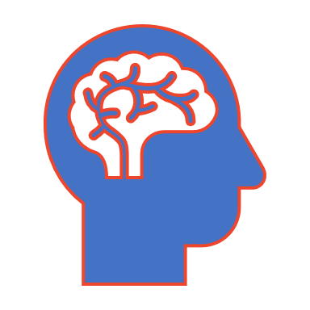
Képezd át az agyad!
Notes:
Lehetséges az agyunk beidegződéseinek megváltoztatása.

Slide 28
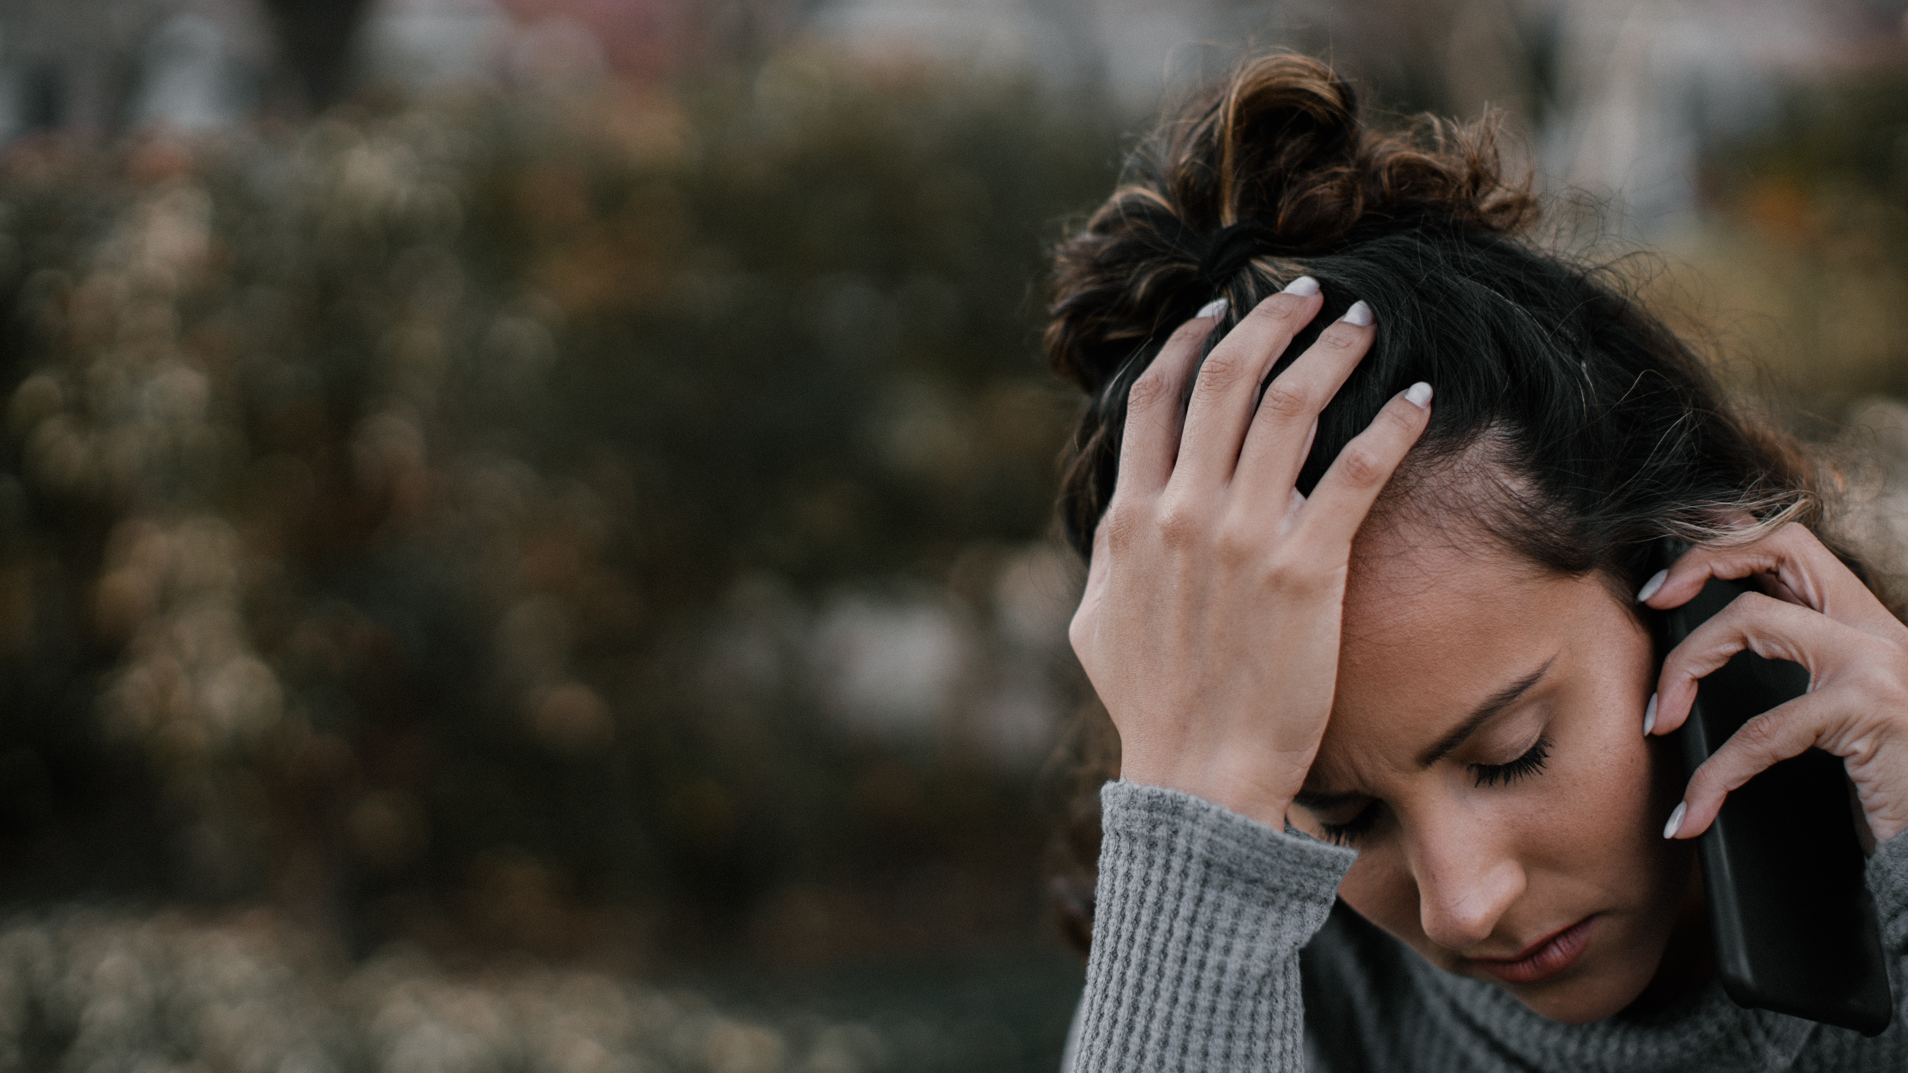
A+b=c
A = Aktiváló esemény, stresszforrás, vagy kiváltó helyzet
B = Bizonyos hiedelmek, gondolatok és érzések a stresszforrással kapcsolatban
C = Hiedelmünk következményei, vagy eredményei
Notes:
A+B=C (28)
Keresd meg gondolkodásod általános sémáit! Ezek a torz gondolatminták olyan pályákat hoznak létre az agyban, amelyek megkönnyítik, hogy elhiggyük őket. Szánjunk rá időt, és gondoljuk át, hogy ezek a gondolatok valóban pontosan tükrözik-e a helyzetet.
A = Aktiváló esemény, stresszforrás, vagy kiváltó helyzet
B = Bizonyos hiedelmek, gondolatok és érzések a stresszforrással kapcsolatban
C = Hiedelmünk következményei, vagy eredményei

Slide 29
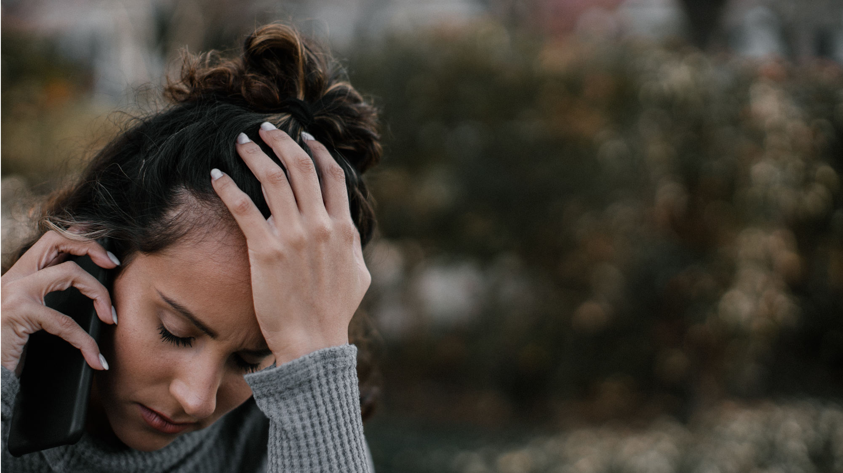
A+B=C
Például:
A — Aktiváló esemény, vagy stresszforrás: a főnököd arra kér, hogy dolgozz most hétvégén.
B — Úgy gondolod, nem fair hétvégi munkára kérni téged. Szerinted nem kellene dolgoznod ezen a hétvégén.
C — Következésképpen elhatározod, hogy nem fogsz dolgozni a hétvégén, akkor sem, ha kollégáidat is erre kérték.
Téves a meggyőződésed, hogy a hétvégi munkára való felszólítás tisztességtelen, és hogy nem kell dolgoznod ezen a hétvégén.
Notes:
Például: (29)
A — Aktiváló esemény, vagy stresszforrás: a főnököd arra kér, hogy dolgozz most hétvégén.
B — Úgy gondolod, nem fair hétvégi munkára kérni téged. Szerinted nem kellene dolgoznod ezen a hétvégén.
C — Következésképpen elhatározod, hogy nem fogsz dolgozni a hétvégén, akkor sem, ha kollégáidat is erre kérték.
Téves a meggyőződésed, hogy a hétvégi munkára való felszólítás tisztességtelen, és hogy nem kell dolgoznod ezen a hétvégén.

Slide 30
Gondolkodom, tehát vagyok
Minden, ami belénk kerül, táplál, vagy legyengít.
„… változzatok el a ti elméteknek megújulása által...” (Róm 12:2)
Notes:
Gondolkodom, tehát vagyok… (30)
Minden, ami belénk kerül, táplál, vagy legyengít. „… változzatok el a ti elméteknek megújulása által...” (Róm 12:2)
Ott kezdődik a szabadság, hogy az igazsággal megszakítjuk a negatív gondolatok körforgását. Ragadjuk meg gondolatainkat, azonosítsuk és vigyük Isten elé őket. Döntsünk!

Slide 31
Gondoljuk át, miről gondolkodunk!
Légiforgalmi irányítója lehetsz saját mentális repterednek. Elfoglalod az irányítótornyot és te irányíthatod értelmi és érzelmi világod forgalmát.
Fejünkben szüntelenül keringenek a gondolatok. Jönnek és mennek. Ha bármelyik leszáll, és ott ragad, az csak azért lehet, mert te engedélyt adtál neki. Ha távozik, arra is te utasítottad.
Notes:
Gondoljuk át, miről gondolkodunk! (31)
Légiforgalmi irányítója lehetsz saját mentális repterednek. Elfoglalod az irányítótornyot és te irányíthatod értelmi és érzelmi világod forgalmát.
Fejünkben szüntelenül keringenek a gondolatok. Jönnek és mennek. Ha bármelyik leszáll, és ott ragad, az csak azért lehet, mert te engedélyt adtál neki. Ha távozik, arra is te utasítottad.
Nem választhatjuk meg születésünk helyét, vagy idejét, a szüleinket, vagy a testvéreinket. Nem befolyásolhatjuk az időjárást. Azt viszont igenis KÉPESEK VAGYUNK eldönteni, hogy miről gondolkodunk!
A gonosz mindent elkövet, hogy bűzös rakományát az elménkbe ültesse. Ha megengedjük neki, akkor sötét, árnyékos helyre vezet bennünket és ott is hagy. Ő a félrevezetés mestere. Ezért mondja Pál apostol, hogy: az igazságra összpontosítsunk. Görög nyelvben e szó gyökere az „ésszerű”. A szorongás legjobb ellenszere a logikus, világos gondolkodás, amit csak akkor érhetünk el, ha kizárjuk a sötétséget és beengedjük a fényt.
Az aggodalom a félelem elmében csörgedező keskeny patakja, amely, ha bátorítjuk, széles csatornát váj, és minden gondolatunk oda torkollik majd. Edzzük az elménket!

Slide 32
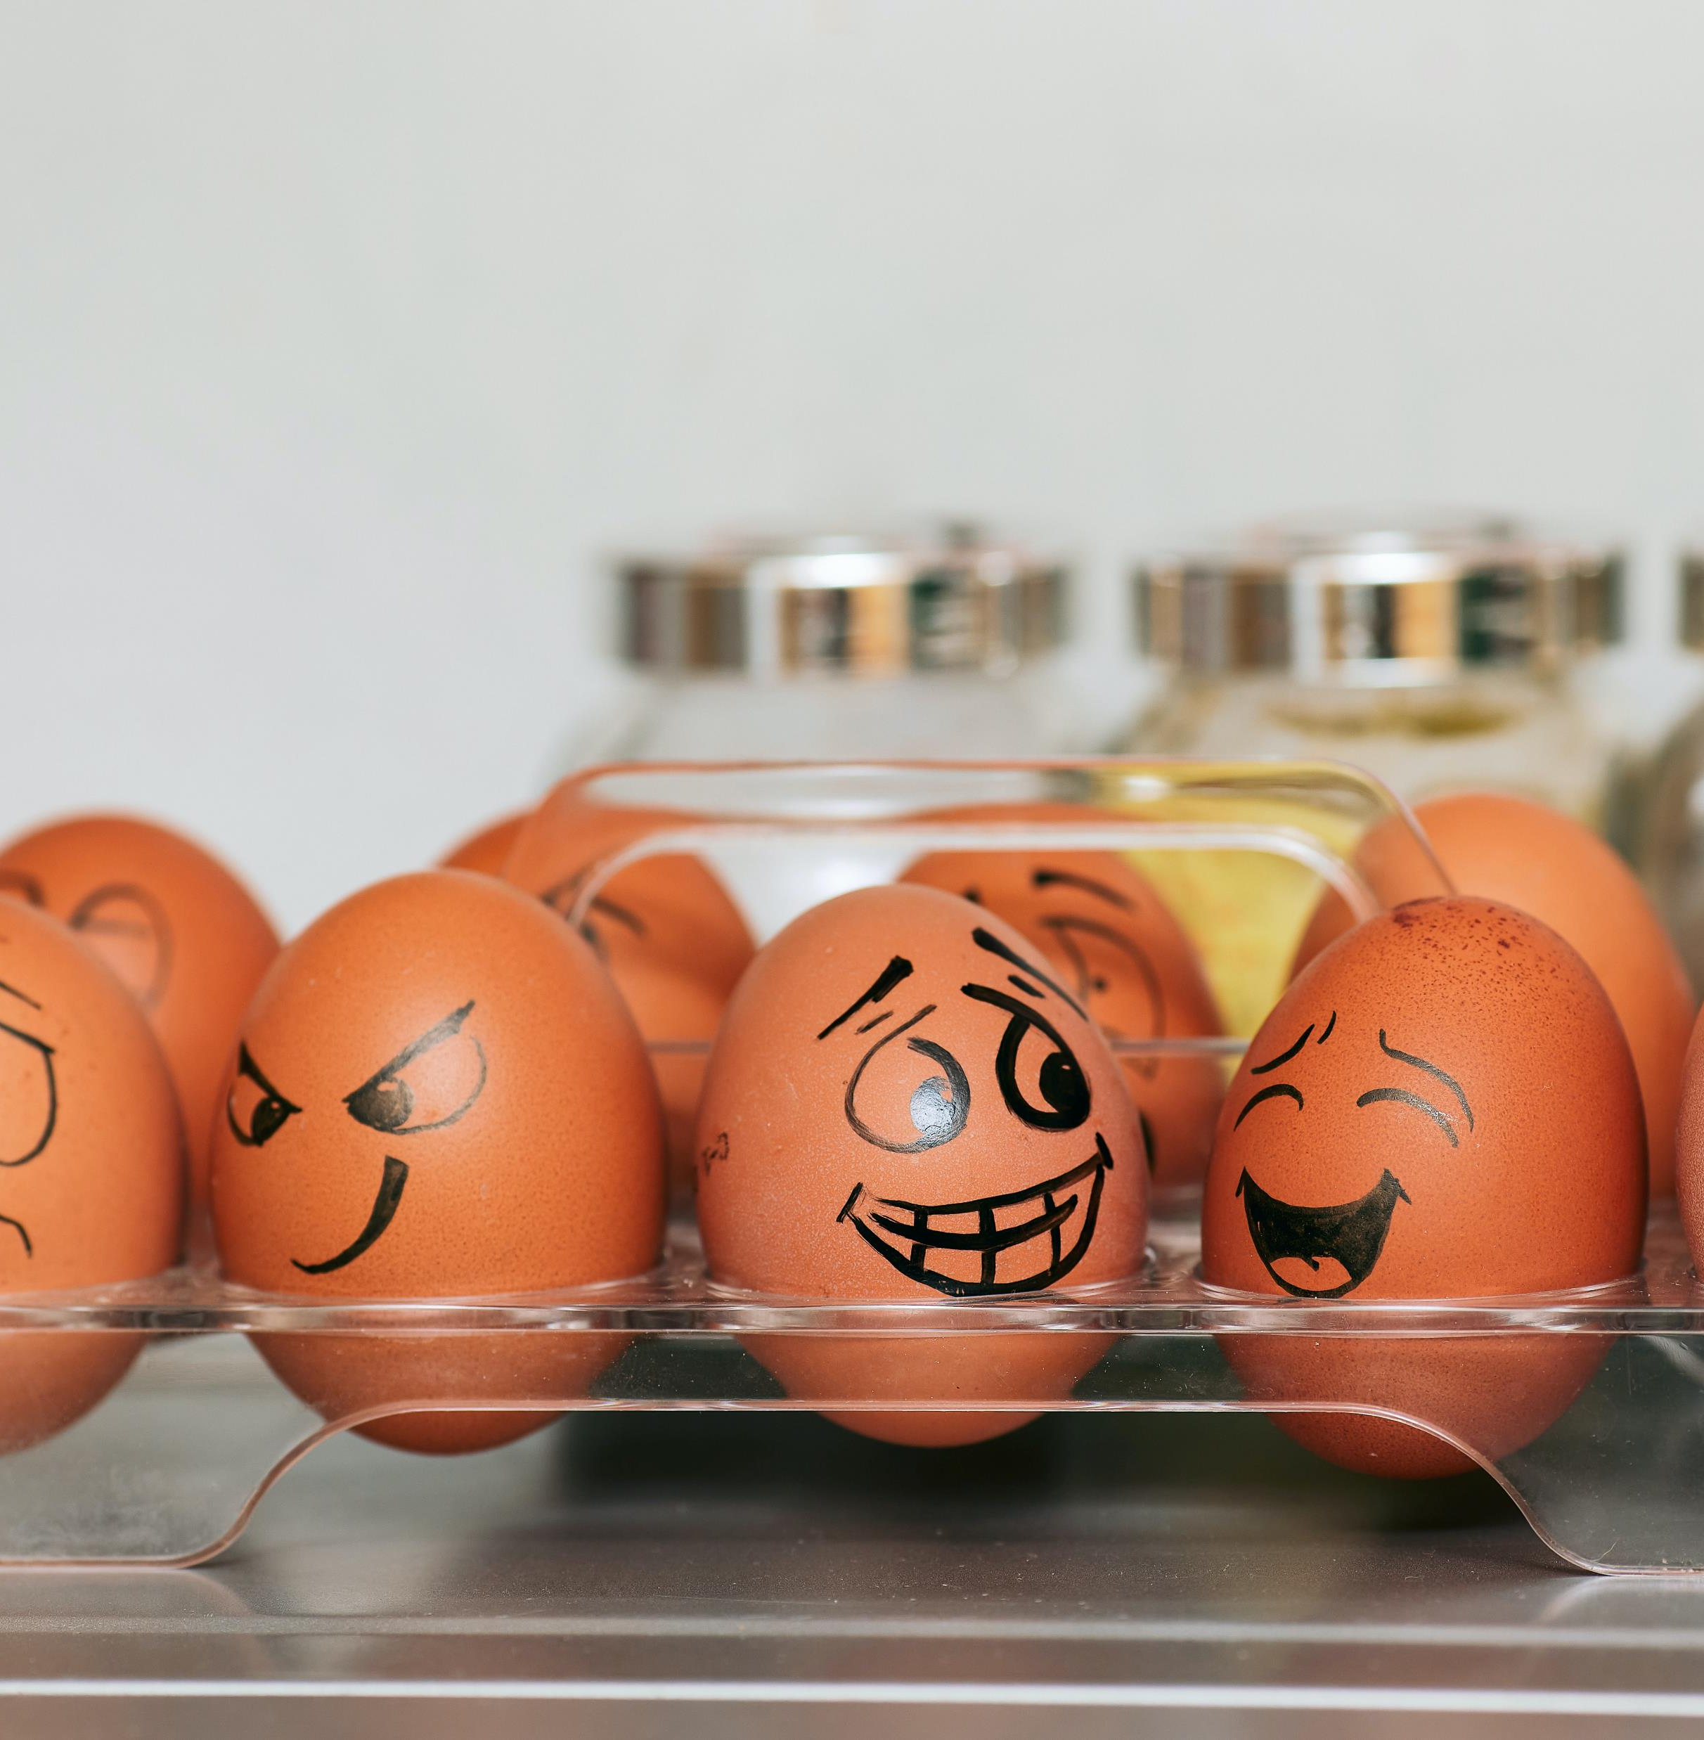
Egy érzelem élettartama: 90 másodperc
Azok a történetek tartják életben az érzelmeinket, amiket magunknak mesélünk róluk.
Notes:
Egy érzelem élettartama: 90 másodperc (32)
Azok a történetek tartják életben az érzelmeinket, amiket magunknak mesélünk róluk. Általában arról, hogy a helyzetnek máshogy kellett volna alakulnia, vagy valakinek (vagy nekünk) máshogy kellett volna viselkednie. Teljesen érthető, hogy ezekkel a történetekkel traktáljuk magunkat, hiszen igazolni akarjuk az érzéseinket. Erősíteni az egónkat azáltal, hogy igazunk van, másokat, vagy a rossz helyzetet okolni. Még ha szégyenkezünk is, „igazoljuk” magunkat abban, hogy rossz emberek, értéktelenek vagyunk, stb. (Súlyos mértékben elferdíthető ily ódon az énképünk.)
Irónikus, hogy éppen ezt a „90 másodperces szabályt” használják azok megszégyenítésére, akik láthatóan nem tudnak túljutni ezen az érzésen ilye rövid idő alatt. Ha valóban gyakoroljuk, az elmélet érvényét veszti és képesek leszünk elengedni a történetet és csak az érzésekre koncentrálni. Engedjük el őket, engedjük el a helyzetet, lépjünk nyugodtan tovább. Ez az erkölcsi felsőbbrendűség a New Age nyelvezetében.
Nagy a kihívás, mert arra vagyunk beállítva, hogy éppen olyan történeteket kreáljunk magunknak, amelyek életben tartják az érzelmeket. Minél tovább mondogatunk magunknak egy bizonyos történetet, annál nehezebb lesz „csak úgy elengedni” azt.
Mindennek a tetejébe negatív beállítottságra vagyunk „huzalozva” (ahogy egyesek mondják: „agyunk teflonbevonattal rendelkezik a jó élményekkel szemben, de szivacs a rossz befogadására”). A fejlődés szempontjából többek között ez tartotta életben őseinket és ma is figyelmeztet bennünket a veszélyekre. Pedig manapság a „fenyegetés” gyakran csak az egónkra és elkülönültség érzésünkre vonatkozik.
Amikor már hozzászoktunk, hogy rosszul érezzük magunkat (szomorúak, idegesek, aggodalmaskodók, szégyenkezők vagyunk), a negatív érzelmeinkhez kapcsolódó idegpályák megerősödnek, agyi autópályává, szupersztrádává szélesednek. Tehát egyre könnyebben kiválthatók azok az érzelmek és könnyebben előhívhatók a hozzájuk tartozó történetek is.

Slide 33
Notes:
Emma története (33)
Vetítsd le a videót és tegyél fel kérdéseket vele kapcsolatban!
https://fightthenewdrug.org/media/emmas-story-overcoming-struggles-video/

Slide 34
Kérjünk segítséget!
Ismerd fel!
Leplezd le!
Állítsd helyre!
Notes:
Kérjünk segítséget! (34)
Ismerd fel, leplezd le és állítsd helyre!
Egyáltalán nem szégyen segítséget kérni. A gyógyulás a probléma felismerésével, nevén nevezésével kezdődik, és Isten kegyelmében helyreállítást találhatunk.

Slide 35
Legyőzhetjük!
Notes:
Legyőzhetjük (35)
Osszátok meg a „Belépő a teljességhez” weboldal forrásait! http://gatewaytowholeness.com/

Slide 36
Notes:
Belépő a teljességhez forrásanyagok (36)
Osszátok meg: http://gatewaytowholeness.com/

Slide 37
További segédanyag-források
Az igazság a pornóról
Harc az új drog ellen
Tiszta élet Szolgálatok
Csatlakozz a megerősítőkhöz
Új szabadság a szeretetre
Notes:
További segédanyag-források (37)
Az igazság a pornóról
Harc az új drog ellen
Tiszta élet Szolgálatok
Csatlakozz a megerősítőkhöz
Új szabadság a szeretetre

